Slide 1



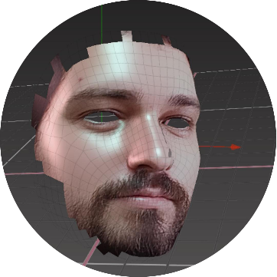
АО МОСТДОРГЕОТРЕСТ
геотехническая лаборатория
ИСПОЛЬЗОВАНИЕ ИИ ДЛЯ СОСТАВЛЕНИЯ ОТЧЕТОВ ПО ИНЖЕНЕРНО-ГЕОЛОГИЧЕСКИМ ИЗЫСКАНИЯМ
Озмидов Олег Ростиславович
научный руководитель лаборатории,
академик РАЕН, к.г.-м.н, д.ф.-м.н
ВМАК
Тишин Никита Романович
руководитель технологического отдела
аспирант МГТУ им. Баумана

Slide 2
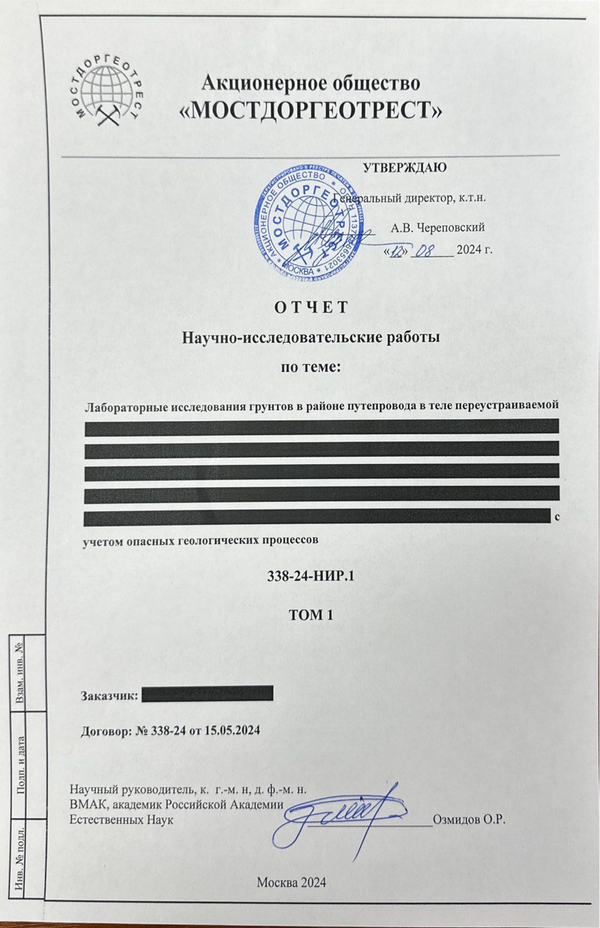
ОТЧЕТ ПО НИР

Slide 3
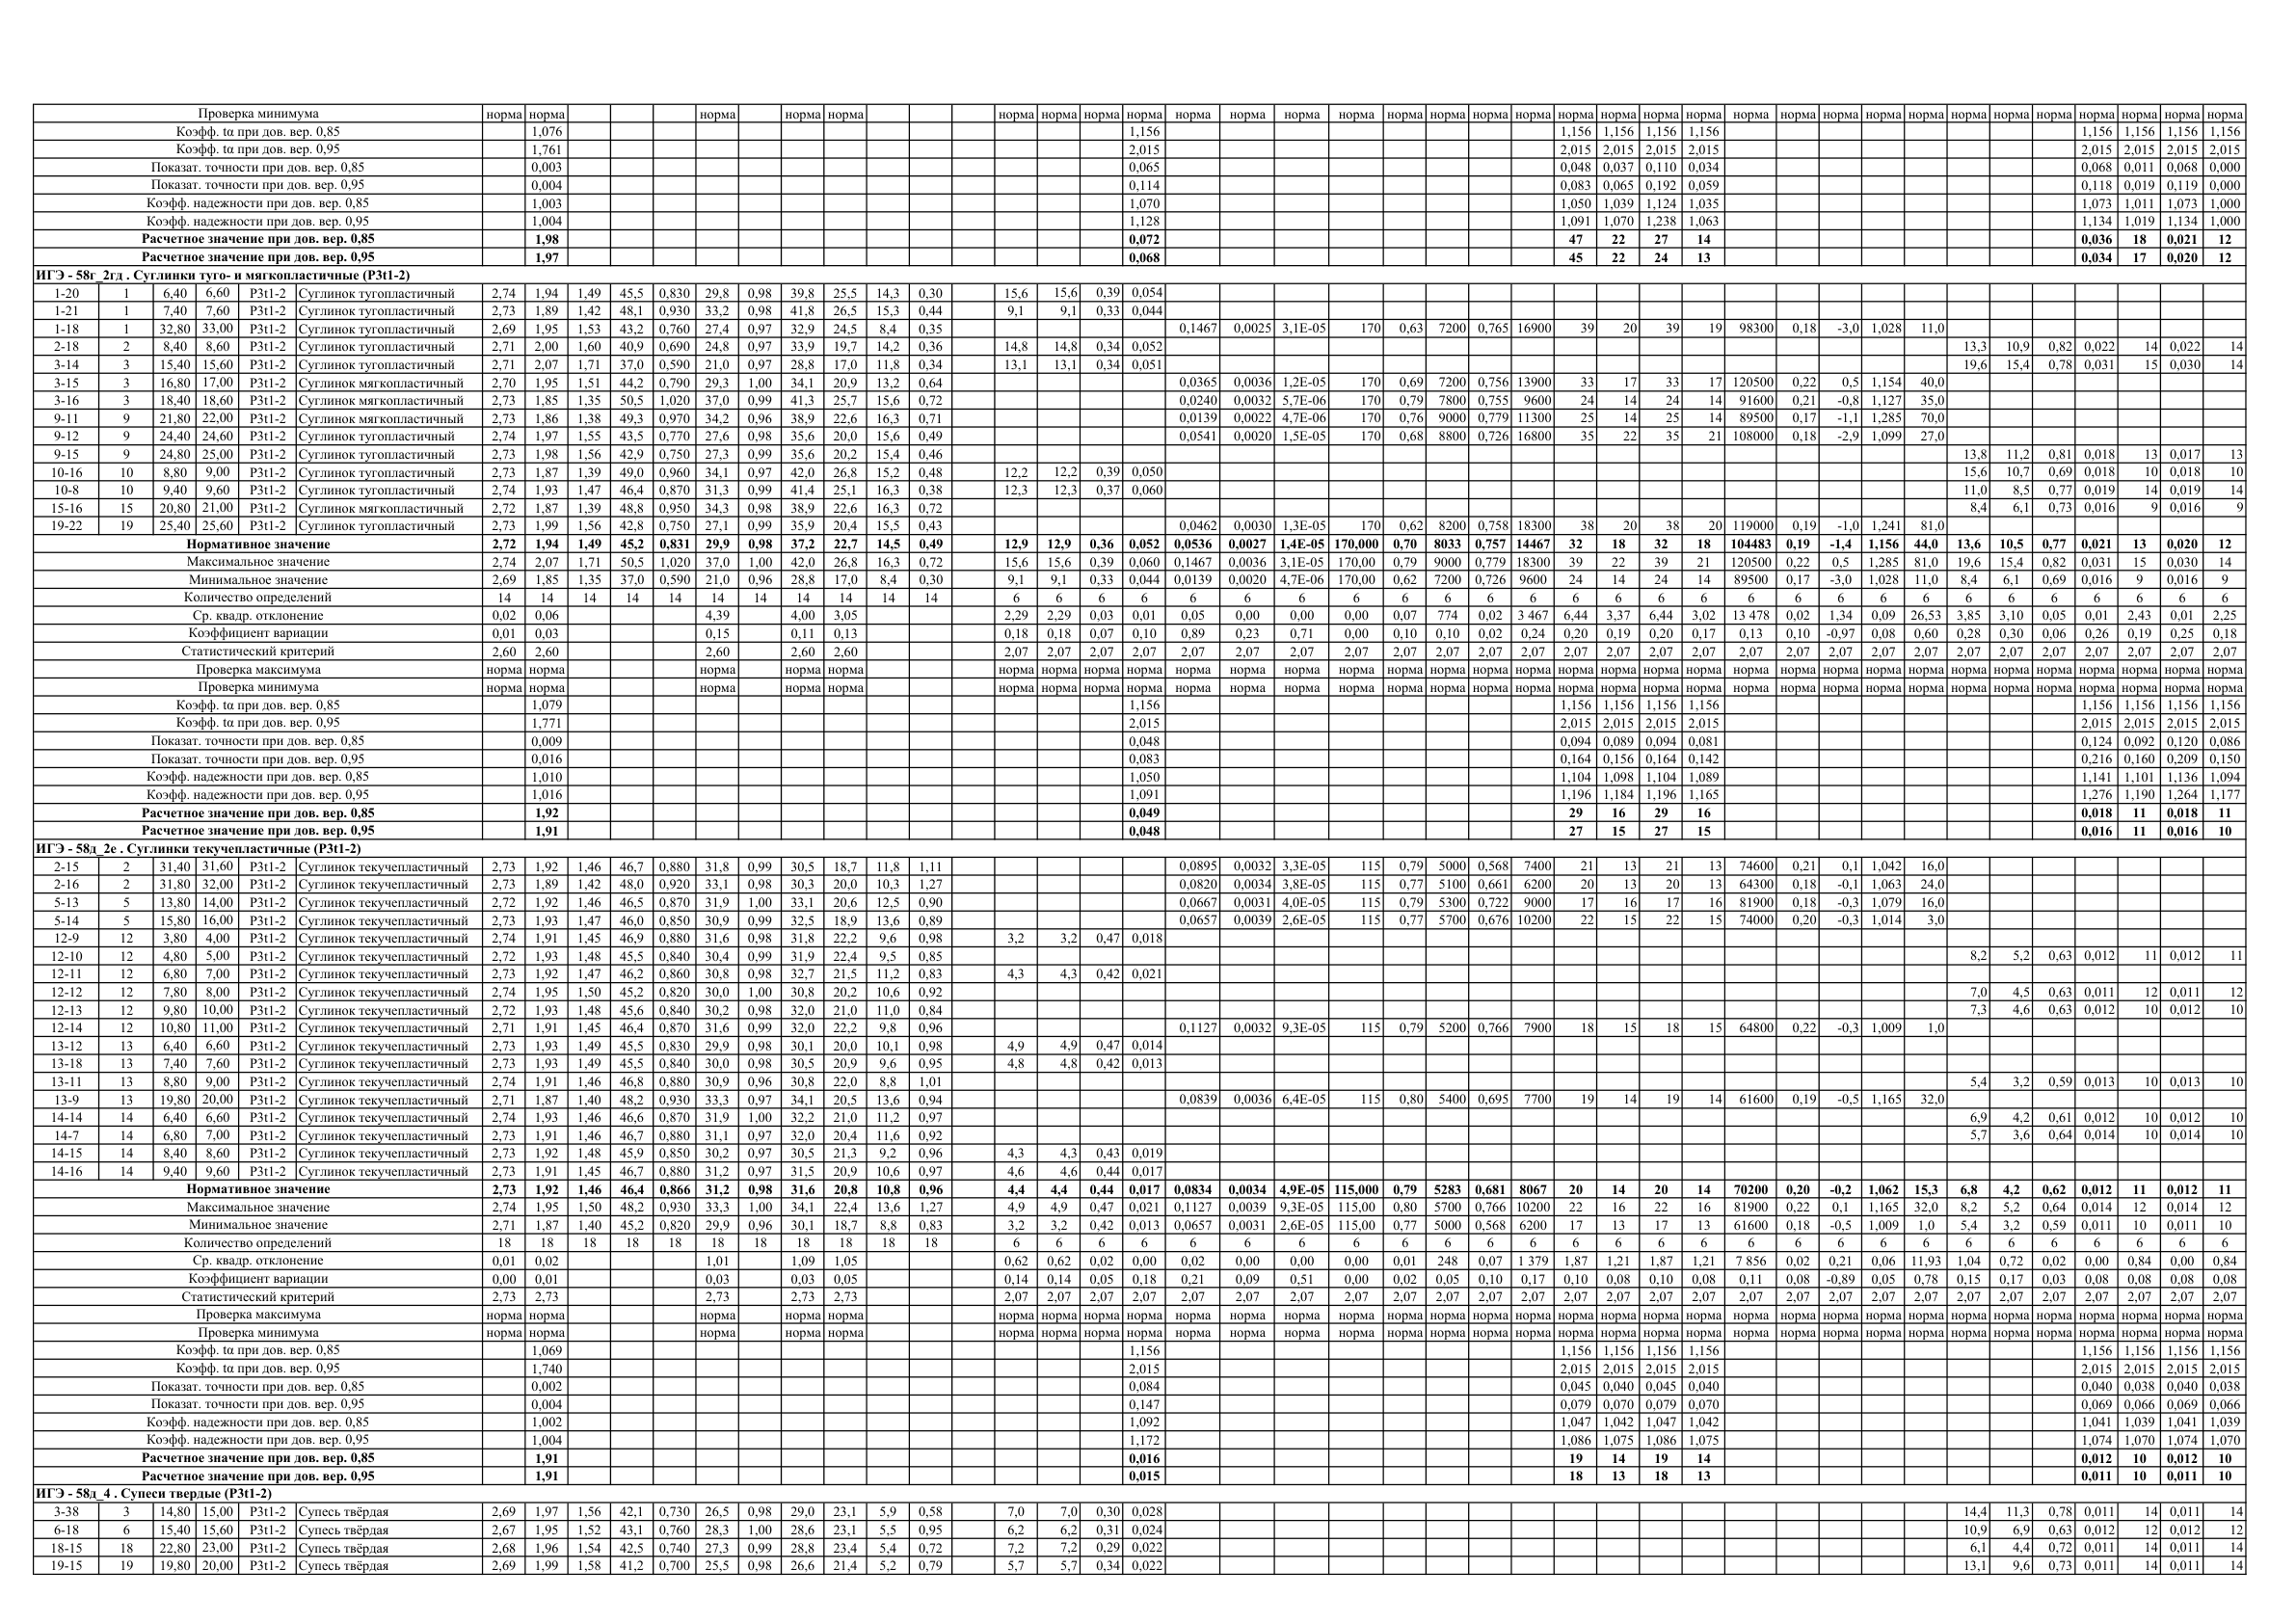
СВОДНАЯ ВЕДОМОСТЬ ФИЗ.-МЕХ. СВОЙСТВ ПОСЛЕ
В ВОДОНАСЫЩЕННОМ СОСТОЯНИИ

Slide 4
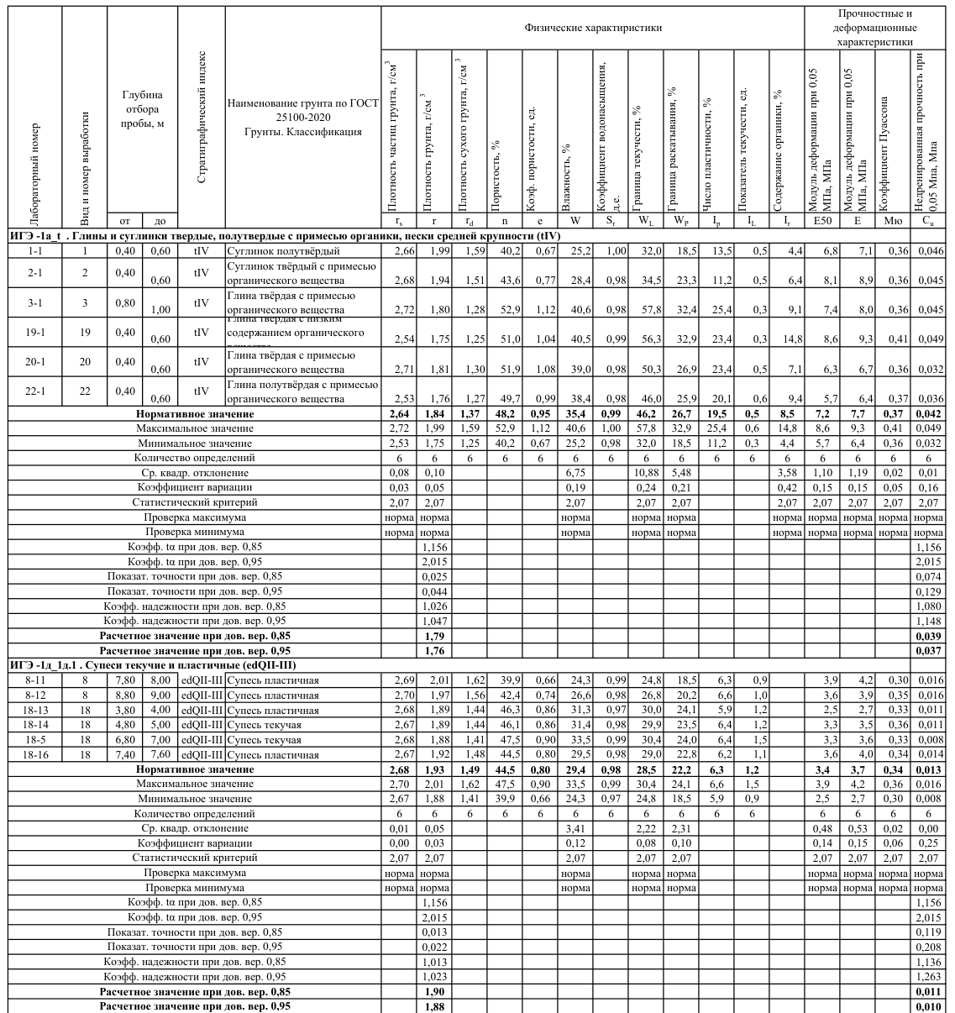

СВОДНАЯ ВЕДОМОСТЬ ФИЗ.-МЕХ. СВОЙСТВ ПОСЛЕ
3 ЦИКЛОВ ПРОМОРАЖИВАНИЯ

Slide 5
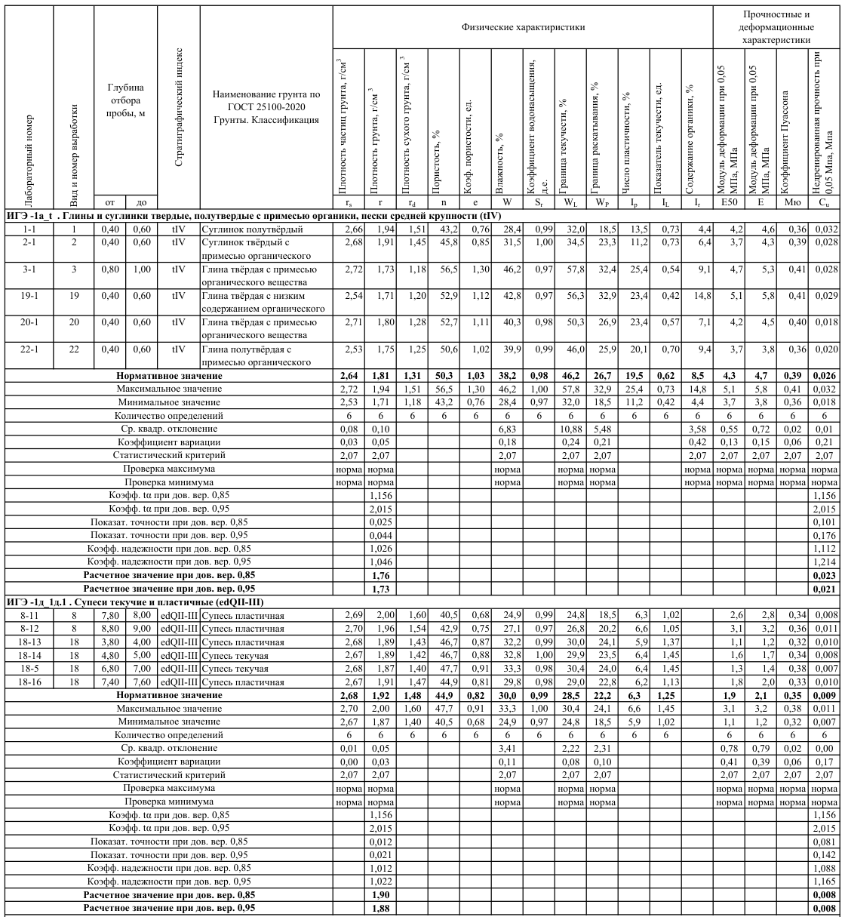
СВОДНАЯ ВЕДОМОСТЬ ФИЗ.-МЕХ. СВОЙСТВ ПОСЛЕ
5 ЦИКЛОВ ПРОМОРАЖИВАНИЯ

Slide 6
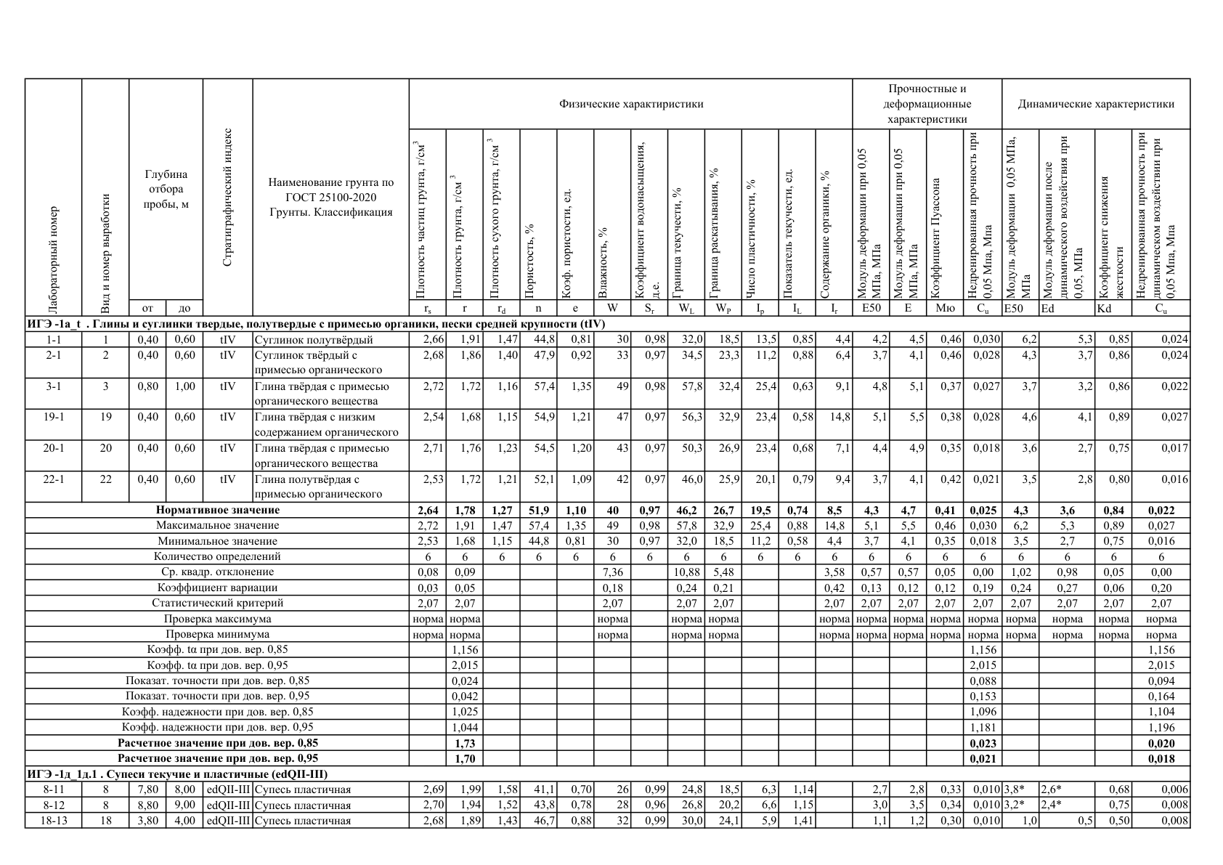
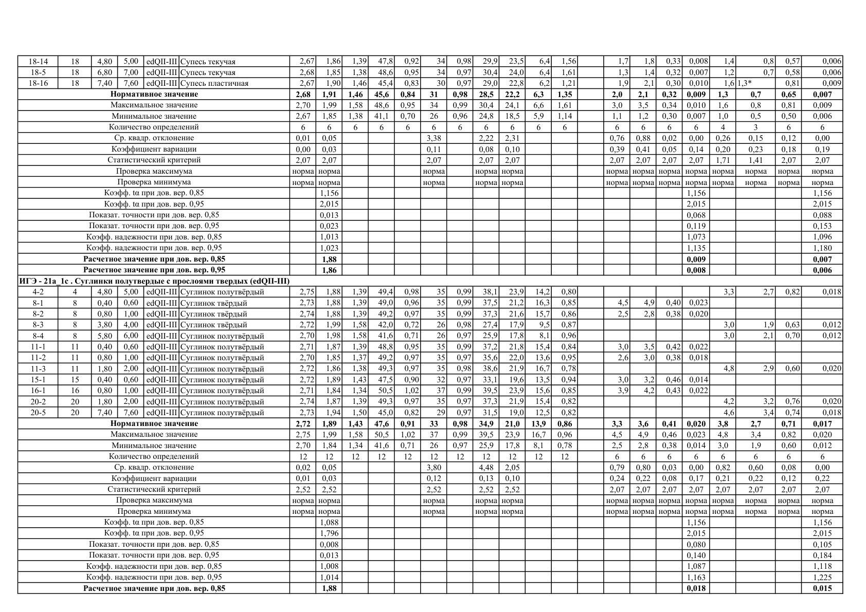
СВОДНАЯ ВЕДОМОСТЬ ФИЗ.-МЕХ. СВОЙСТВ ПОСЛЕ
10 ЦИКЛОВ ПРОМОРАЖИВАНИЯ

Slide 7
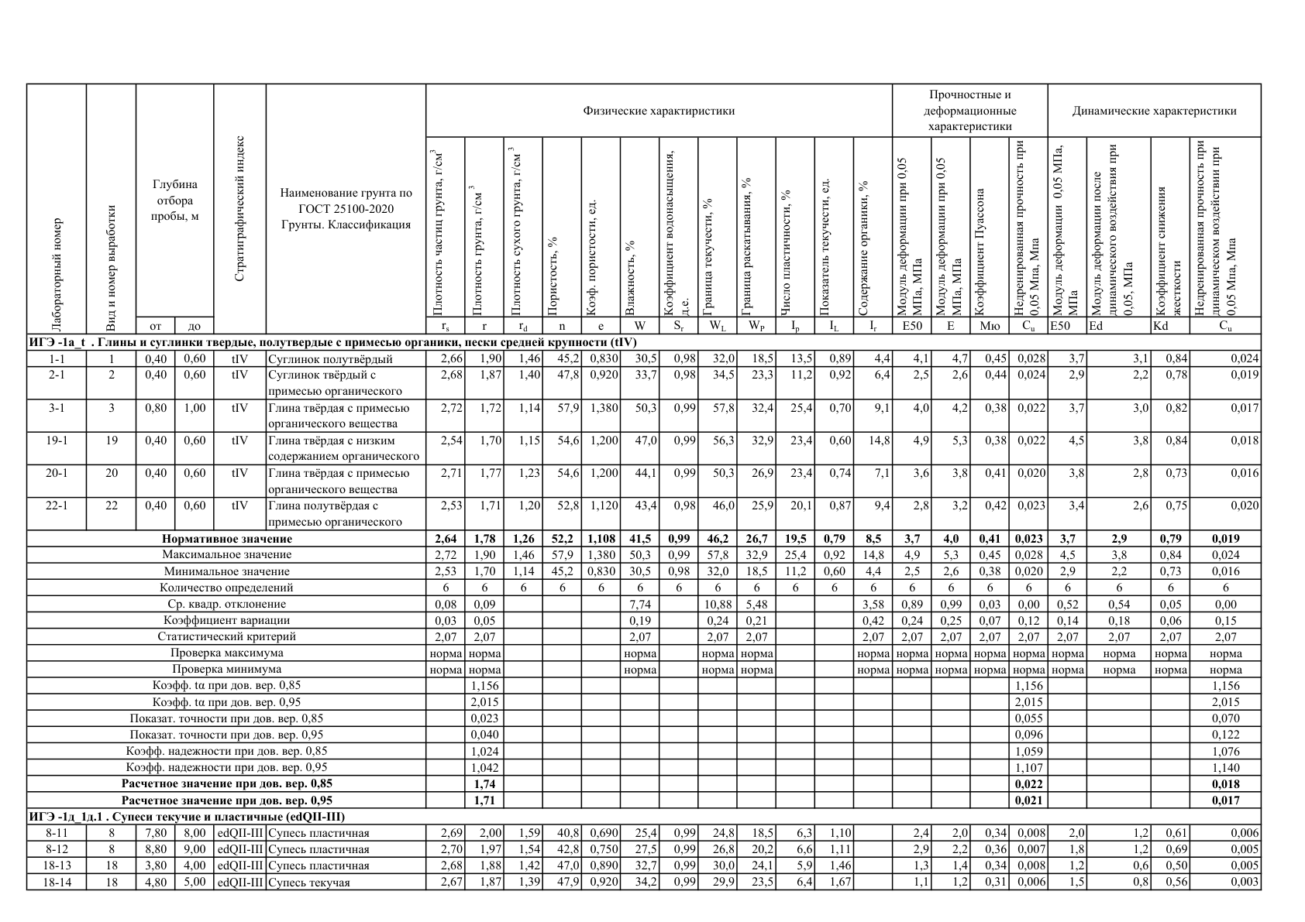
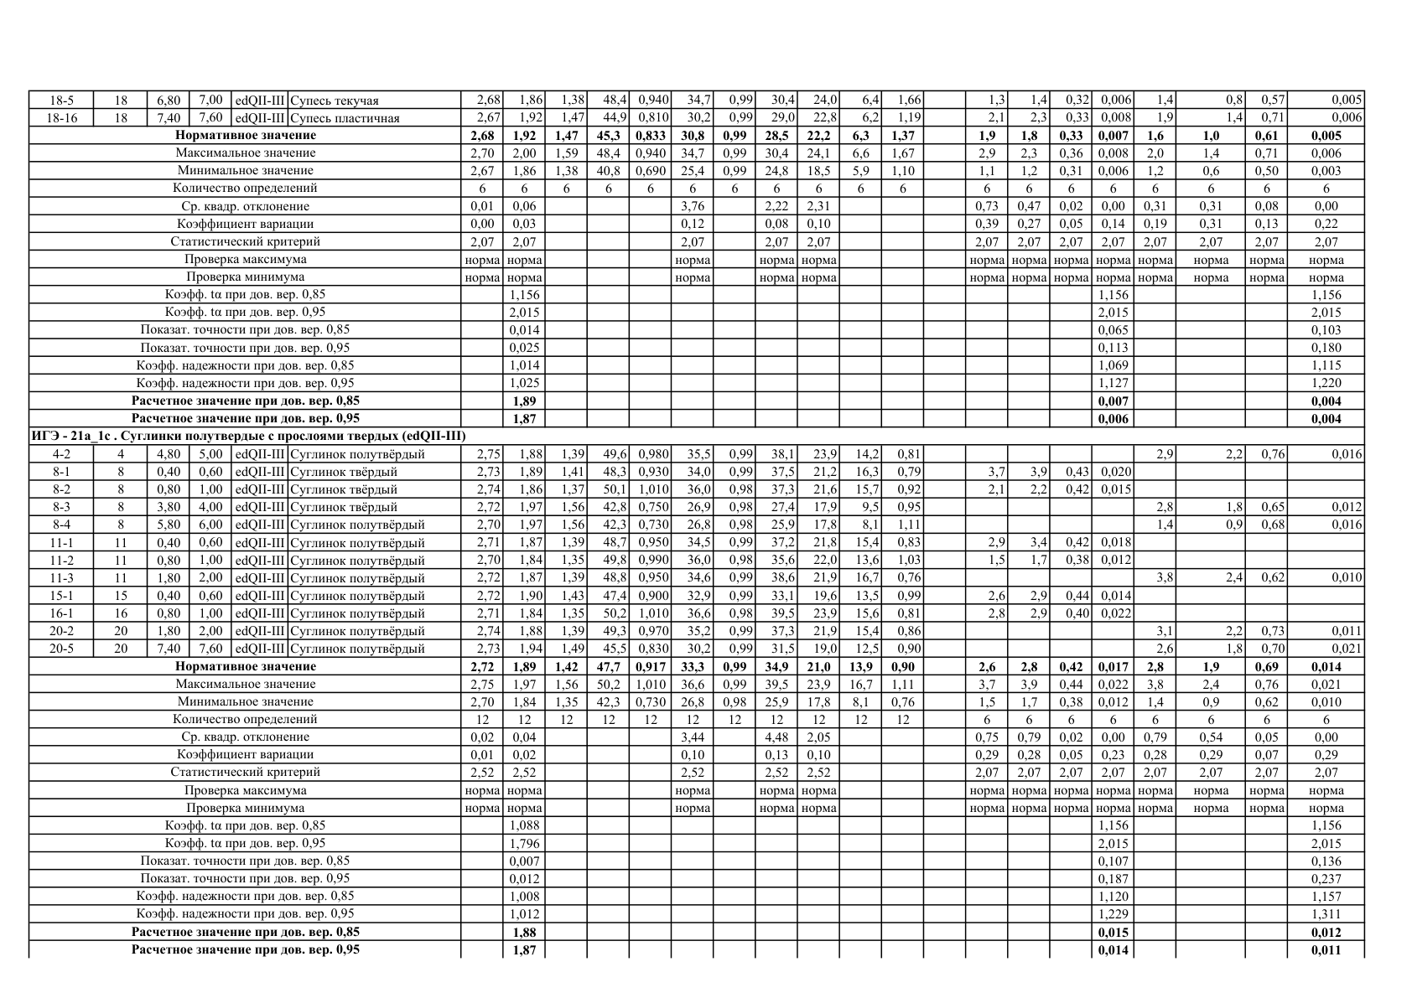
СВОДНАЯ ВЕДОМОСТЬ ФИЗ.-МЕХ. СВОЙСТВ ПОСЛЕ
24 ЦИКЛОВ ПРОМОРАЖИВАНИЯ

Slide 8
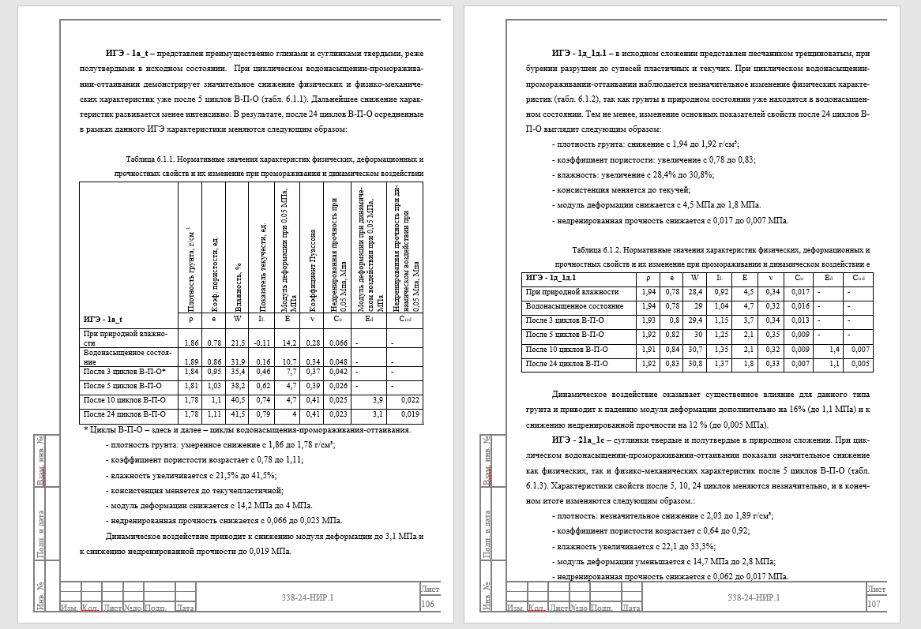
ЗАКЛЮЧЕНИЕ

Slide 9
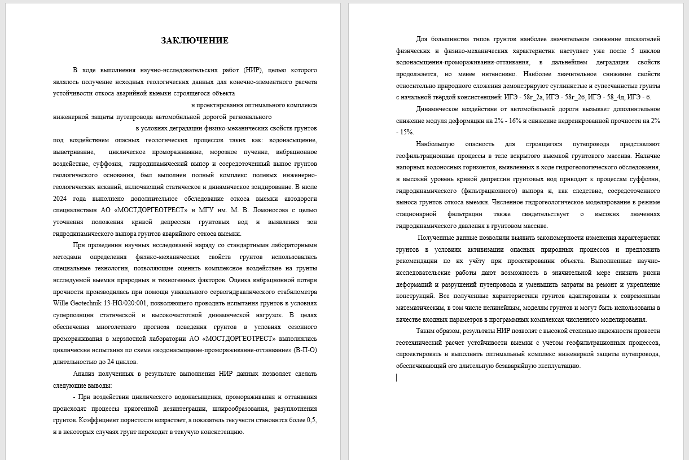
ЗАКЛЮЧЕНИЕ

Slide 10
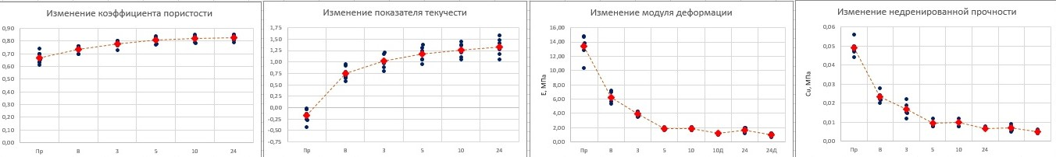
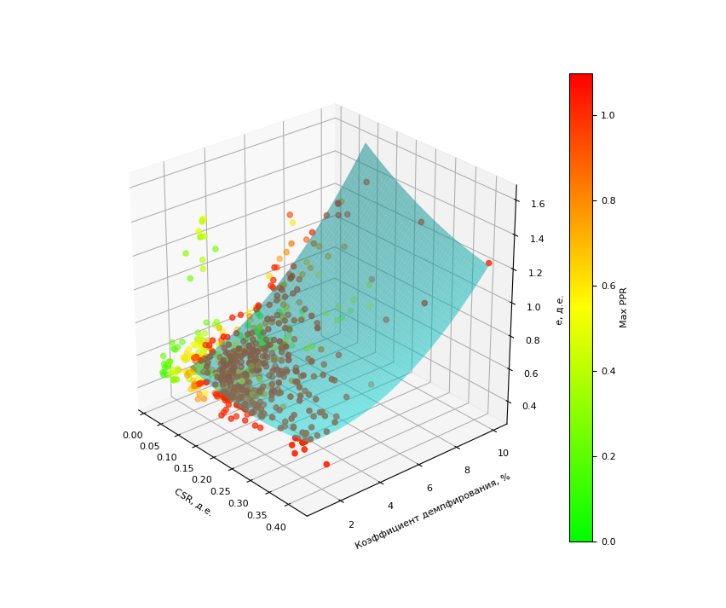
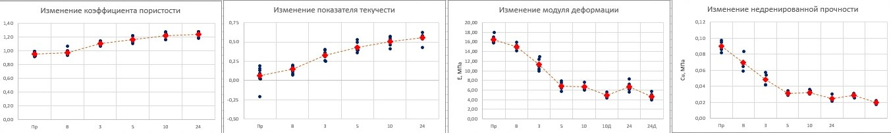
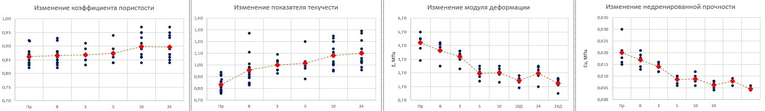
МАТЕМАТИЧЕСКИЙ АНАЛИЗ РЕЗУЛЬТАТОВ

Slide 11
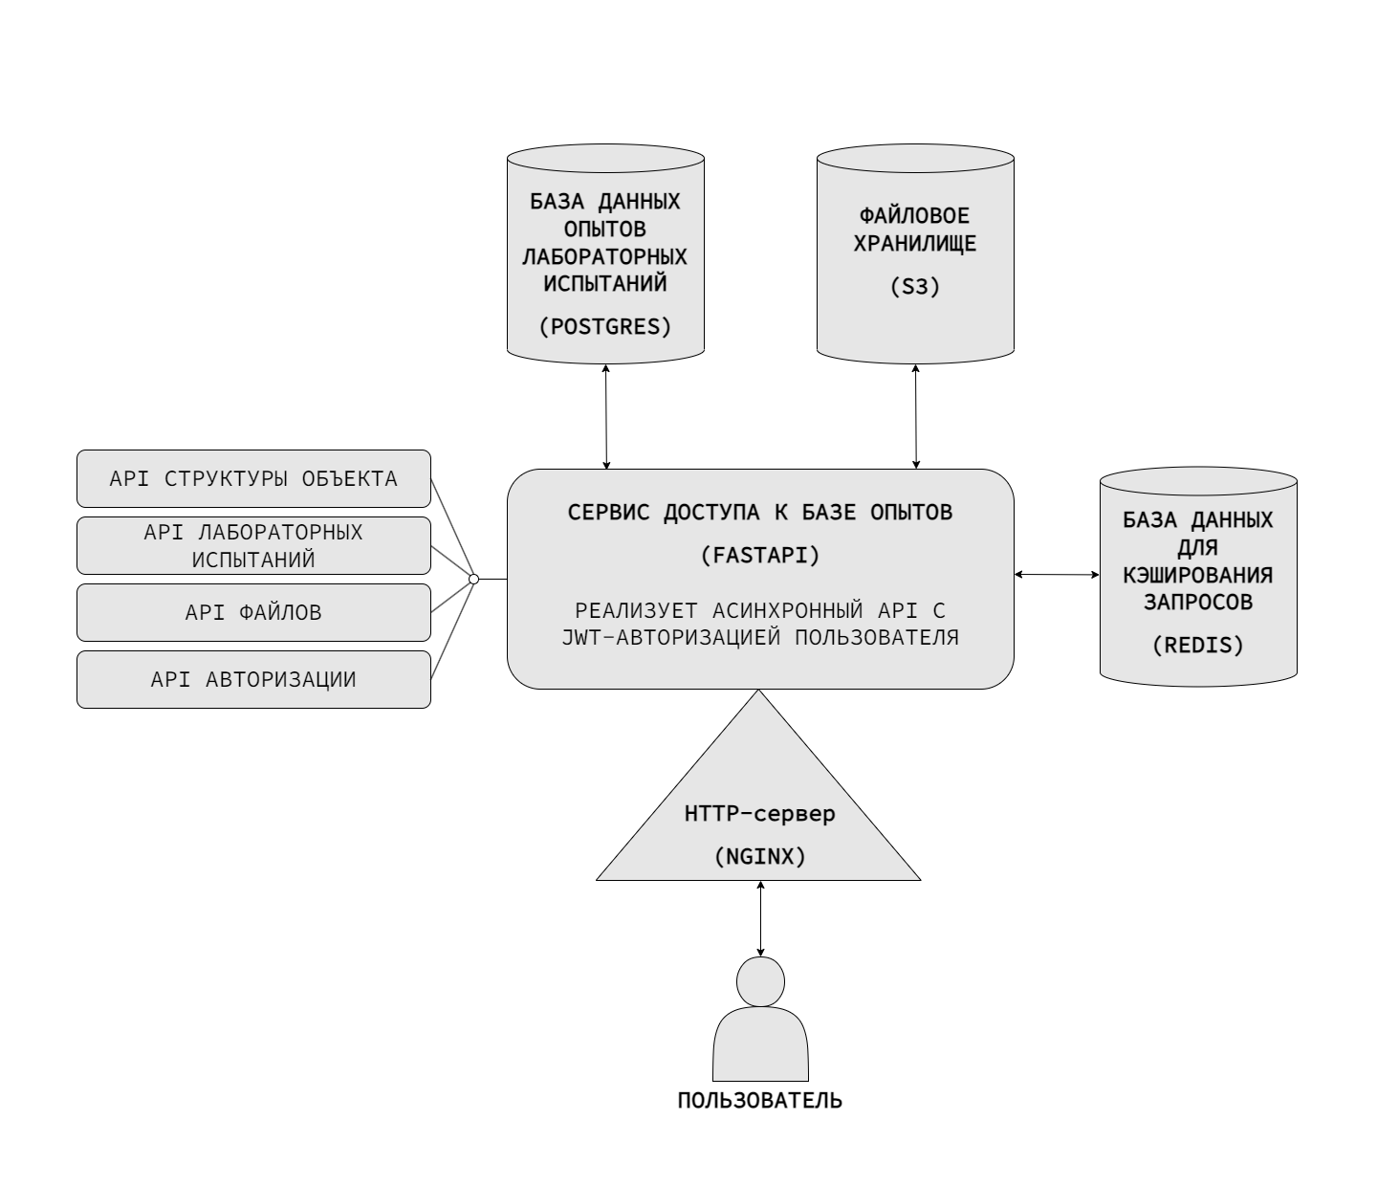
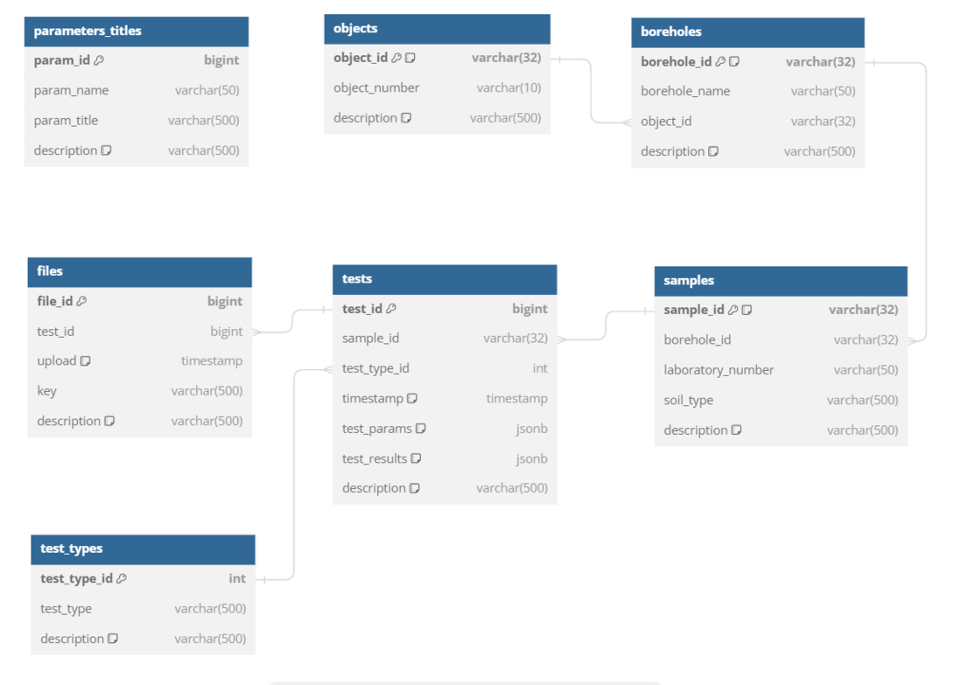
СЕРВИС ХРАНЕНИЯ ЛАБОРАТОРНЫХ ИСПЫТАНИЙ
Реляционная модель данных
Архитектура сервиса

Slide 12
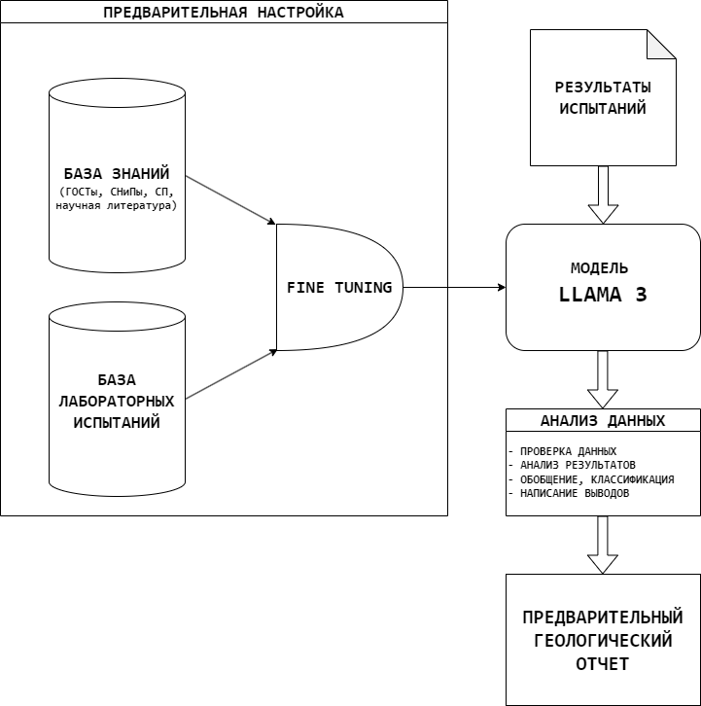
ИИ ДЛЯ СОСТАВЛЕНИЯ ГЕОЛОГИЧЕСКИХ ОТЧЕТОВ

Slide 13
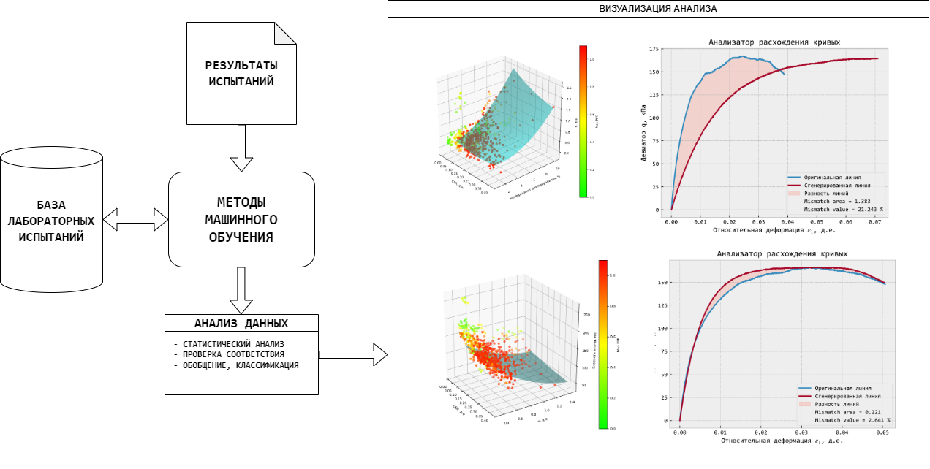
ИИ ДЛЯ АНАЛИЗА ДАННЫХ

Slide 14

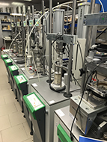
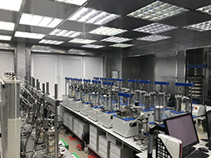
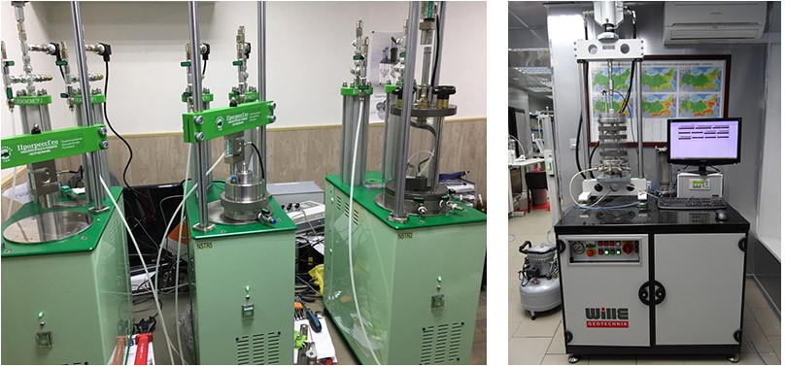

АО МОСТДОРГЕОТРЕСТ грунтовая лаборатория
Грунтовая лаборатория «МОСТДОРГЕОТРЕСТ» предлагает услуги по определению физико-механических свойств грунтов, анализу химического состава грунтов и грунтовых вод, определению их свойств в целях классификации по стандартам ГОСТ и ASTM, обеспечения входными параметрами программных комплексов численного моделирования грунтовых оснований.
Лаборатория оснащена высокоточным аналитическим оборудованием отечественного и зарубежного производства, в том числе атомно-эмиссионными спектро-матрами, системами капиллярного электрофореза, установками трехосного сжатия, вибростабиломет-рами, резонансными колонками и др.
mdgt.ru
+7 (495) 656-69-10

